Slide 1













TRABAJO PRÁCTICO N°2
Sintaxis y Semántica de los Lenguajes K2055

Slide 2

GRUPO 1
Pablo Federico Gimenez
Fabian Montes Solis

Slide 3


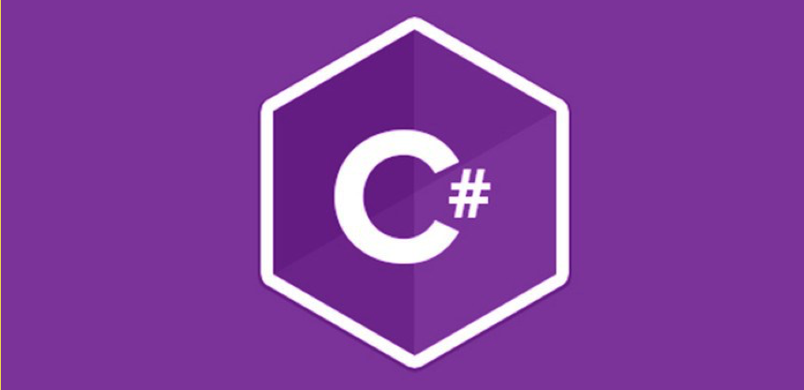

Lenguajes
C#
Javascript
C# (leido en ingles “C sharp”) es un lenguaje orientado a objetos de proposito general diseñado por Microsoft para su plataforma .NET
JavaScript es un lenguaje de programación que los desarrolladores utilizan para hacer páginas web interactivas.

Slide 4

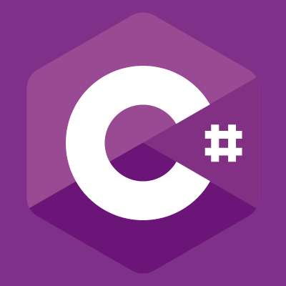
C# breve historia
Andrés Hejlsberg conocido por su creación del lenguaje de programación Turbo Pascal y por ser el arquitecto principal de Delphi, decidió formar un equipo de trabajo en 1999 para crear un nuevo lenguaje de programación, que hoy conocemos como C#. En sus inicios el nombre inicial que se barajó fue Cool (C Object Oriented Language).
C# se presento al publico en el año 2000 en una conferencia. El lenguaje fue diseñado para ser simple, moderno y versátil y su primera versión oficial lanzada en el año 2002,se parecía mucho a Java. De hecho, se creó con el fin de ser algo exclusivo de Microsoft y que compita con Java .

Slide 5
Javascript breve historia
JavaScript fue creado por Brendan Eich ,se introdujo en 1995 como una forma de agregar programas a páginas web en el navegador Netscape Navigator. En esa época, empezaban a desarrollarse las primeras aplicaciones web y por tanto, las páginas web comenzaban a incluir formularios complejos,surgió la necesidad de un lenguaje de programación que se ejecutara en el navegador del usuario.
A lo largo de los primeros años fue mejorando y incluyendo tecnologias como elemento XML HttpRequest por parte de Microsoft en 1998. En el 2000, Douglas Crockford inventó el documento JSON.En 2004, Gmail empezó a utilizar JavaScript e incorporó AJAX masivamente para hacer sus procesos más eficaces.

Slide 6

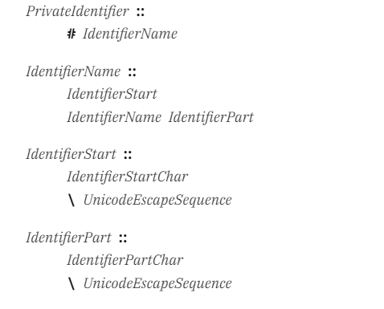
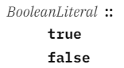
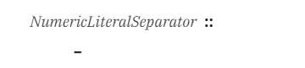
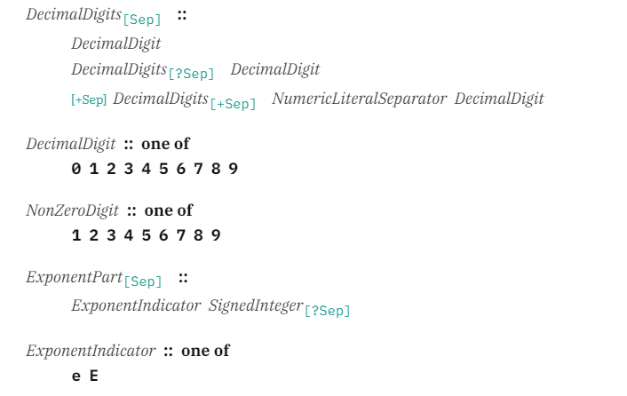
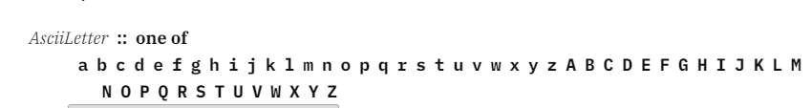
BNF Javascript

Slide 7

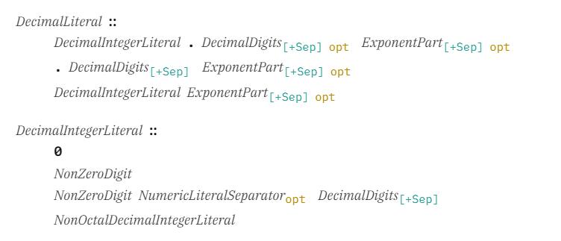
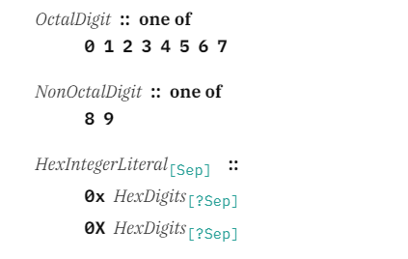
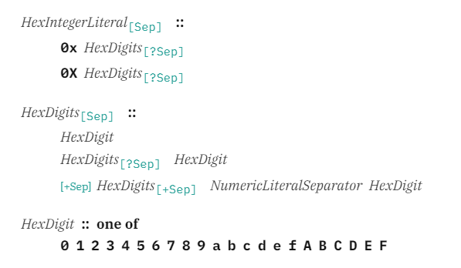
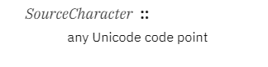
BNF Javascript

Slide 8
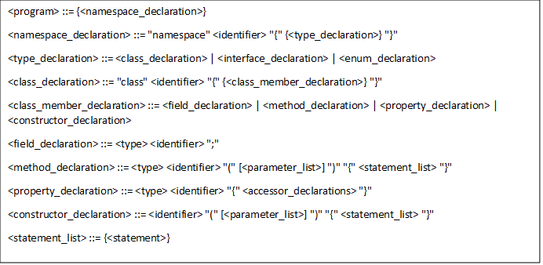
BNF C#

Slide 9
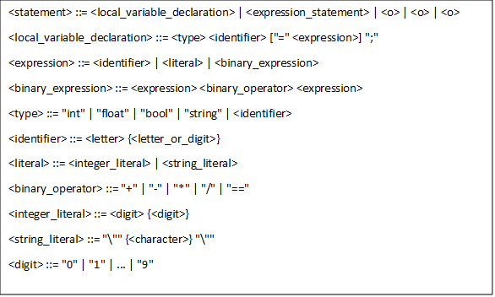
BNF C#

Slide 10
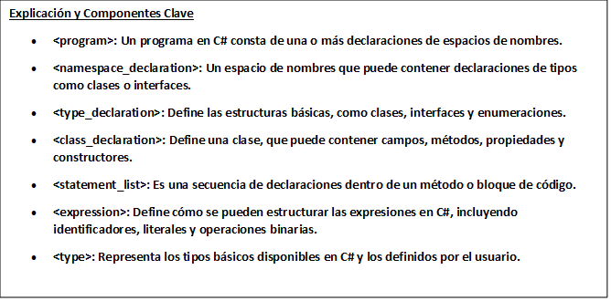
BNF C#

Slide 11
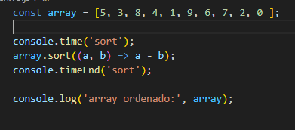
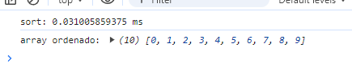
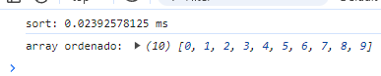
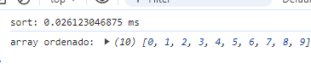
Javascript - Ordenamiento
Funcion “sort()” Ejemplo
En Google Chrome se utiliza el motor V8 para ejecutar Javascript tambien lo utiliza Node.js. Depende del navegador Firefox tiene SpiderMonkey y Safari JavaScriptCore .

Slide 12
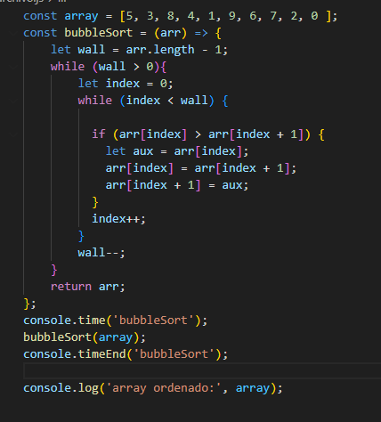
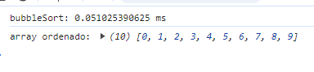
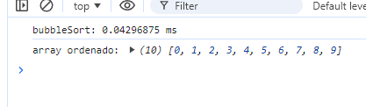
ALGORITMO DE ORDENAMIENTO “bubble-sort”
Intercambia repetidamente elementos adyacentes para organizarlos de forma ascendente.

Slide 13
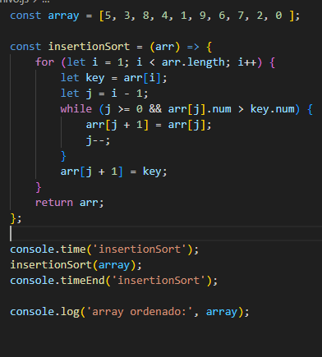
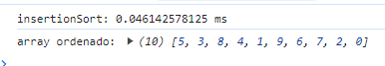
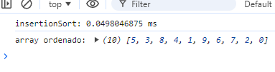
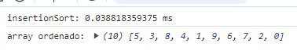
ALGORITMO DE ORDENAMIENTO Insertion
Permite ordenar con Insertion implica pasar por una pila, tomar un elemento, compararlo con el primero, intercambiar lugares si un elemento es más grande que otro y continuar este proceso hasta que el elemento mínimo se encuentre en la ubicación correcta.

Slide 14
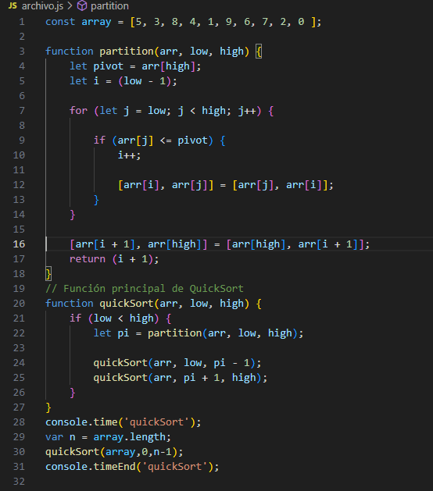
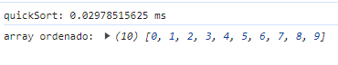
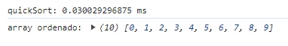
ALGORITMO DE ORDENAMIENTO “QuickSort”
El algoritmo quick sort se basa en la estrategia divide-y-vencerás, porque divide el problema en dos subproblemas, que se resuelven de manera individual e independiente. Los resultados se unen después.

Slide 15
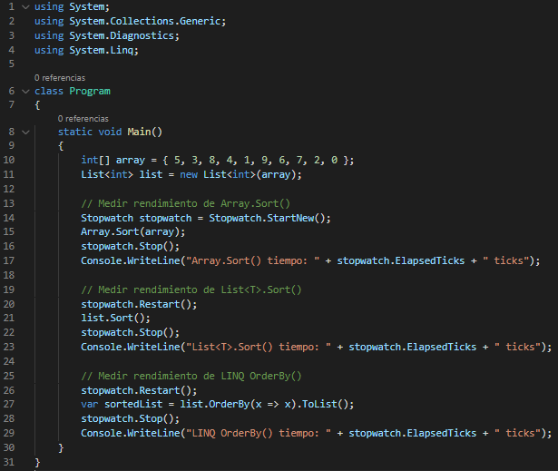
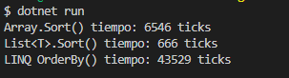
C#- Ordenamiento
Funcion
“sort()” Ejemplo
Array.Sort()
List<T>.Sort()
OrderBy()

Slide 16
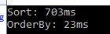
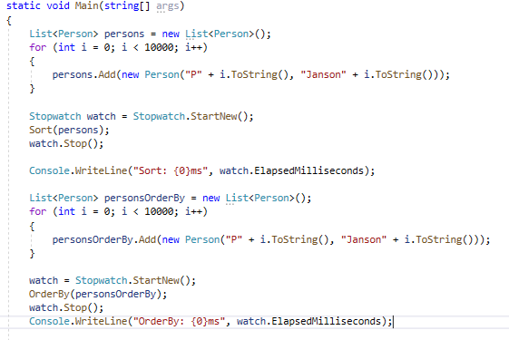
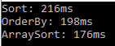
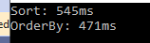
Ordenamiento en objeto Personas C#
Como podemos notar en situaciones donde se trabaja con objetos y estos tienen un cierto volumen de datos pareceria indicar que orderBy rinde de mejor forma que Sort y que ArraySort

Slide 17
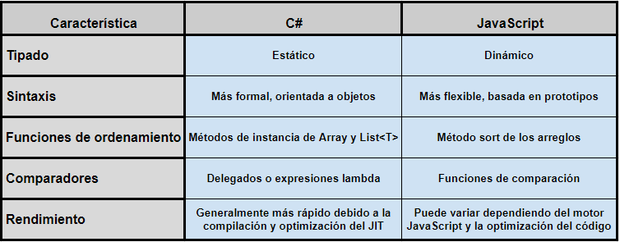
CUADRO RESUMEN

Slide 18

Conclusiones
En general, no hay un "mejor" algoritmo universalmente ya que depende del contexto. Ambos lenguajes utilizan algoritmos optimizados que se ajustan a una amplia gama de situaciones.Javascript es mas utilizado para las paginas Web y C# es mas utilizado para proyectos mucho mas grandes y amplios .Los dos son eficientes y utiles.

Slide 19
PREGUNTAS ¿?

